Slide 1
材料供需表
資材一部WIFI生管一課
2024.8

Slide 2
工单材料供需表
STT | Nội dung
1 | WO lên chuyền sản xuất cần đảm bảo đủ liệu.
2 | Hằng ngày bộ phận MC căn cứ vào bảng kế hoạch lớn của PC để chạy bảng 工单材料供需表
3 | Hằng ngày MC/Buyer update kế hoạch liệu về và tô màu bảng liệu theo ngày dự kiến lên chuyền. Màu bảng liệu được quy định như sau: Màu xanh: đủ liệu Màu vàng: liệu về đúng ngày lên chuyền Màu tím: thiếu liệu
4 | Link: \\10.41.1.5\Public-Folder\09.MPC\MC\工需表

Slide 3
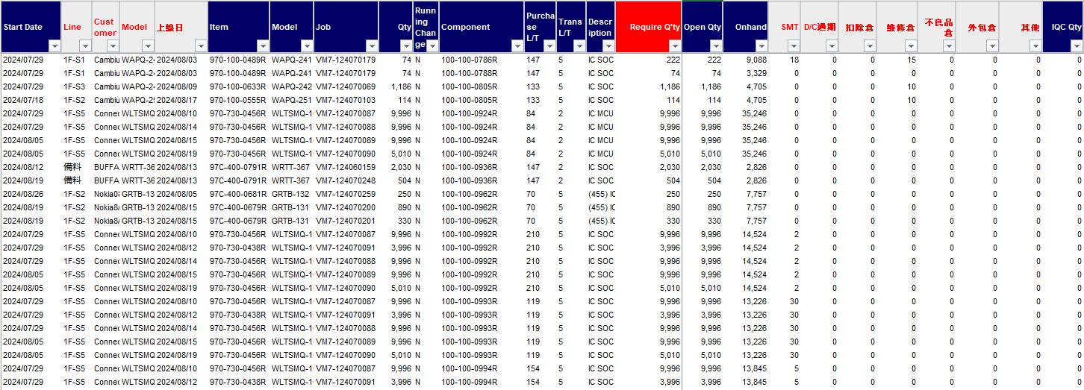
工单材料供需表
輸入工號及密碼

Slide 4
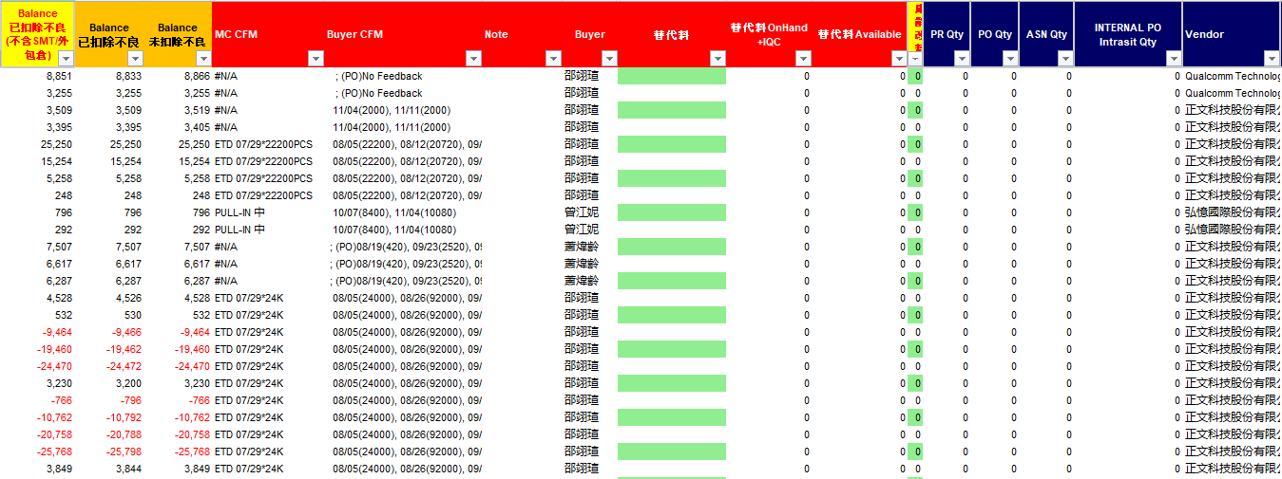
工单材料供需表

Slide 5
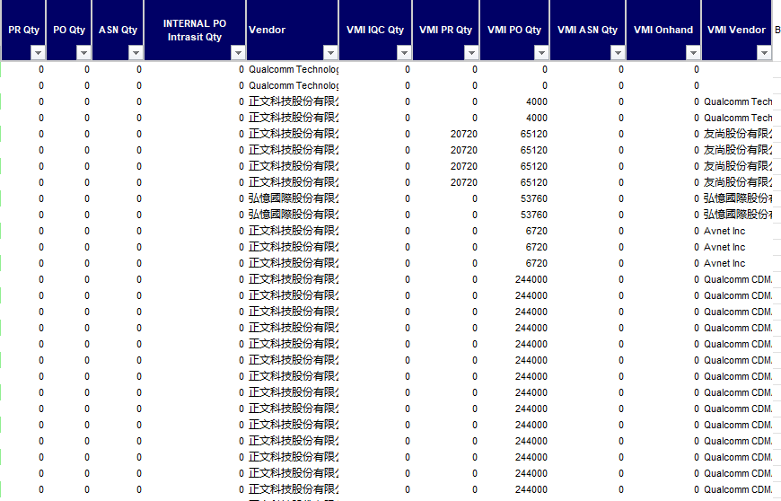
工单材料供需表

Slide 6
工单材料供需表
CỘT | Ý NGHĨA
Start Date | Ngày mở 工单 WO
Line: | Tên chuyền sản xuất
Customer | Tên khách hàng
Model | Tên model
上線日 | Ngày lên chuyền sản xuất
Item | Mã hàng
Job | Mã 工單 WO
Qty | Số lượng của WO
Running change | Có đơn thay đổi sang dùng mã liệu mới hay không: N là ko Y là có running change thay đổi liệu, yêu cầu dùng hết tồn kho và không xuống đơn phía sau.
Component | Mã liệu
Purchase L/T | Thời gian sau khi Ncc nhận được đơn hàng < thời gian sản xuất + đơn vị vận chuyển>
Trans L/T
Description | Mô tả mã liệu
Require Q'ty | Số lượng cần phát liệu ra cho WO dùng theo lượng dùng trong BOME
Open Qty | Số lượng kho chưa ISSUE
Onhand | Tồn kho OK
SMT | Hàng tồn line ( có thể dùng được nhưng không dùng được hết)
D/C過期 | Kho quá hạn datecode - đang chờ xác nhận để gia hạn thêm được hay không
扣除倉 | Hàng điều liệu
維修倉 | Kho sửa chữa ( kho bên repair)
不良品倉 | Kho NG - hàng bị lỗi
外包倉 | Kho hàng gia công (không dùng được)
其他 | Các vị trí kho khác (không dùng được)

Slide 7
工单材料供需表
CỘT | Ý NGHĨA
IQC Qty | Số lượng đang đậu ở IQC
Balance 已扣除不良 (不含SMT/外包倉) | BẰNG Onhand + IQC - Open Qty - (D/C過期 + 扣除倉 + 維修倉 + 不良品倉 + 其他): Giá trị âm: thiếu liệu Giá trị dương: đủ liệu
Balance 已扣除不良 | BẰNG Onhand + IQC - Open Qty - (SMT + D/C過期 + 扣除倉 + 維修倉 + 不良品倉 + 外包倉 + 其他) Giá trị âm: thiếu liệu Giá trị dương: đủ liệu
Balance 未扣除不良 | BẰNG Onhand + IQC - Open Qty
RYG | Red/Yellow/Green: thể hiện liệu thiếu hay không dựa theo số liệu buyer up SRM
SRM Feedback RCV | số lượng đã nhập kho nhận
MC CFM | Note trạng thái của liệu
Buyer CFM | Kế hoạch hàng về Buyer update hệ thống SRM
Note | Ghi chú của Buyer update hệ thống
Buyer | Tên Buyer phụ trách
替代料 | Liệu thay thế
替代料OnHand+IQC | Số lượng Onhand + IQC của LTT
替代料Available | Liệu thay thế onhand - SMT < tồn kho lũy kế của các WO sau khi đã sử dụng đến liệu thay thế >
2nd Source/ PO TTL | Số lượng PO của LTT
2nd Source/Buyer CFM | Lịch giao hàng buyer up lên hệ thống của LTT
PR Qty | Số lượng PUR request
PO Qty | Số lượng đã xuống PO, NCC chưa giao

Slide 8
工单材料供需表
CỘT | Ý NGHĨA
ASN Qty | Số lượng đang trên đường giao (NCC đã làm ASN, TW chưa 拋單)
INTERNAL PO/Intrasit Qty | Số lượng đang trên đường giao (TW đã 拋單)
Vendor | Tên nhà cũng cấp
VMI Onhand | Số lượng hàng tập kết
VMI Vendor | Tên nhà cũng cấp của mã liệu

Slide 9
工单材料供需表
Thanks!

